Slide 1
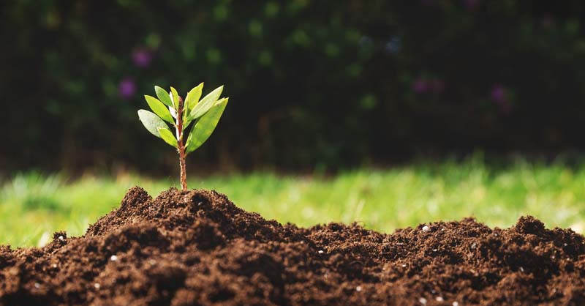
B
ài 5+6
DINH DƯỠNG NITƠ Ở THỰC VẬT

Slide 2
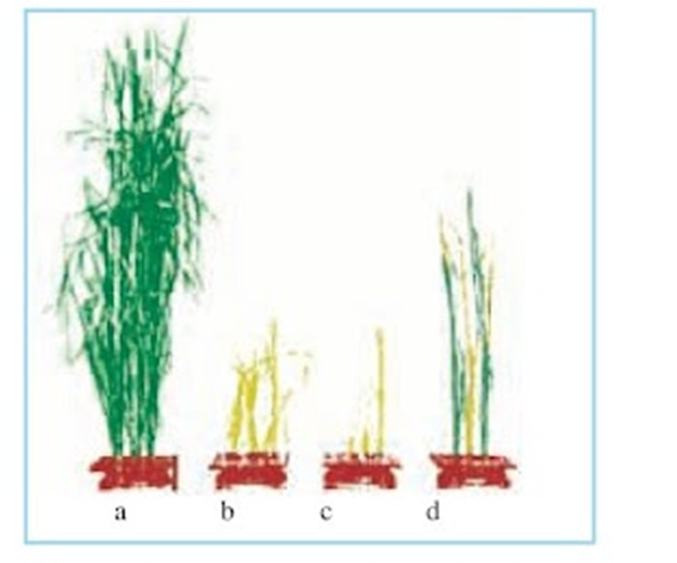

I-VAI TRÒ SINH LÝ CỦA NGUYÊN TỐ NITƠ
Quan sát hình 5.1
Em có nhận xét gì về vai trò của nitơ đối với sự phát triển của cây?
* Vai trò chung: Là nguyên tố dinh dưỡng khoáng thiết yếu của thực vật.
Hình 5.1. Cây lúa được trồng trong dung dịch dinh dưỡng a) Đầy đủ các nguyên tố dinh dưỡng khoáng thiết yếu ; b) Thiếu kali ; c) Thiếu nitơ ; d) Thiếu phôtpho.

Slide 3
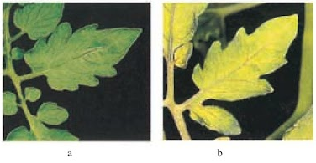
I-VAI TRÒ SINH LÝ CỦA NGUYÊN TỐ NITƠ
* Vai trò cấu trúc:
Là thành phần không thể thay thế của nhiều hợp chất sinh học quan trọng như: protein, enzim, coenzim, acid nucleic, ATP, diệp lục…
* Vai trò điều tiết:
- Tham gia điều tiết các quá trình trao đổi chất và trạng thái ngậm nước của tế bào → ảnh hưởng đến mức độ hoạt động của tế bào thực vật.
Hình 5.2. Dấu hiệu đói nitơ ở cây cà chua
a) Lá đủ nitơ (màu xanh lục);
b) Lá thiếu nitơ (màu vàng nhạt).

Slide 4
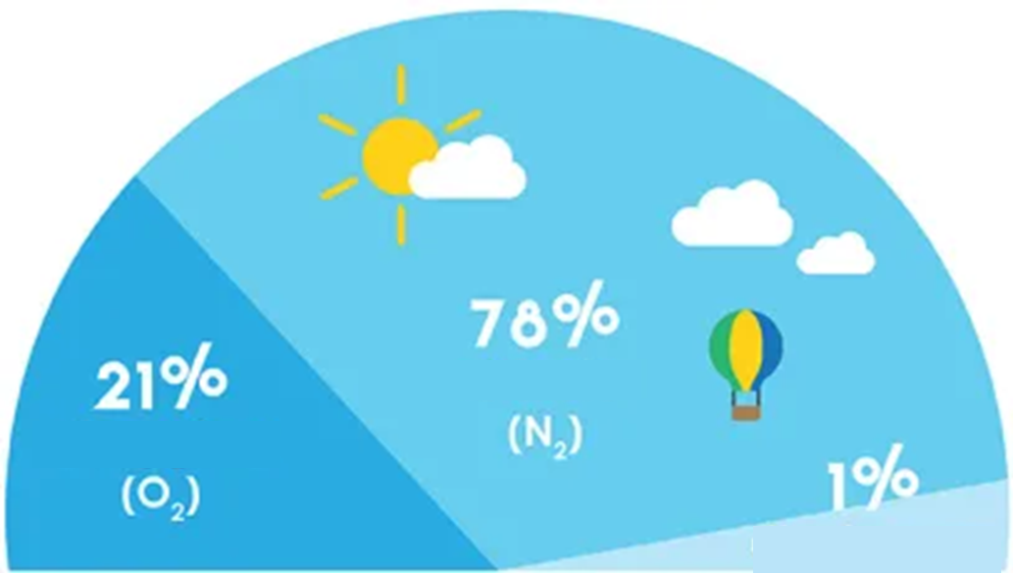
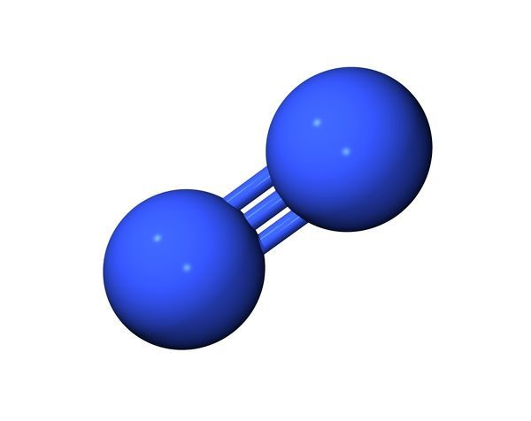
II-NGUỒN CUNG CẤP NITƠ TỰ NHIÊN CHO CÂY
1. Nitơ trong không khí
- N₂ trong khí quyển chiếm 80% (cây không lấy trực tiếp)
→ nhờ vi khuẩn cố định nitơ: N₂ → NH₄+ (Cây lấy trực tiếp).
- NO, NO₂ trong khí quyển: độc cho cây.
Phân tử N₂ rất bền nhờ liên hết 3 giữa 2 nitơ
N
N

Slide 5
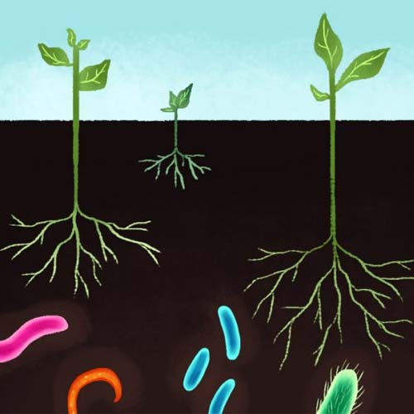
II-NGUỒN CUNG CẤP NITƠ TỰ NHIÊN CHO CÂY
2. Nitơ trong đất
- Nitơ khoáng (nitơ vô cơ): NO₃-, NH₄+: Cây hấp thụ trực tiếp.
- Nitơ hữu cơ (trong xác SV): Cây không hấp thụ trực tiếp. Dạng này cây chỉ hấp thụ được khi chúng chuyển thành nitơ khoáng nhờ VSV khoáng hoá.....

Slide 6

III-QUÁ TRÌNH CHUYỂN HÓA NITƠ TRONG ĐẤT VÀ CỐ ĐỊNH NITƠ
1. Chuyển hóa nitơ trong đất

Slide 7
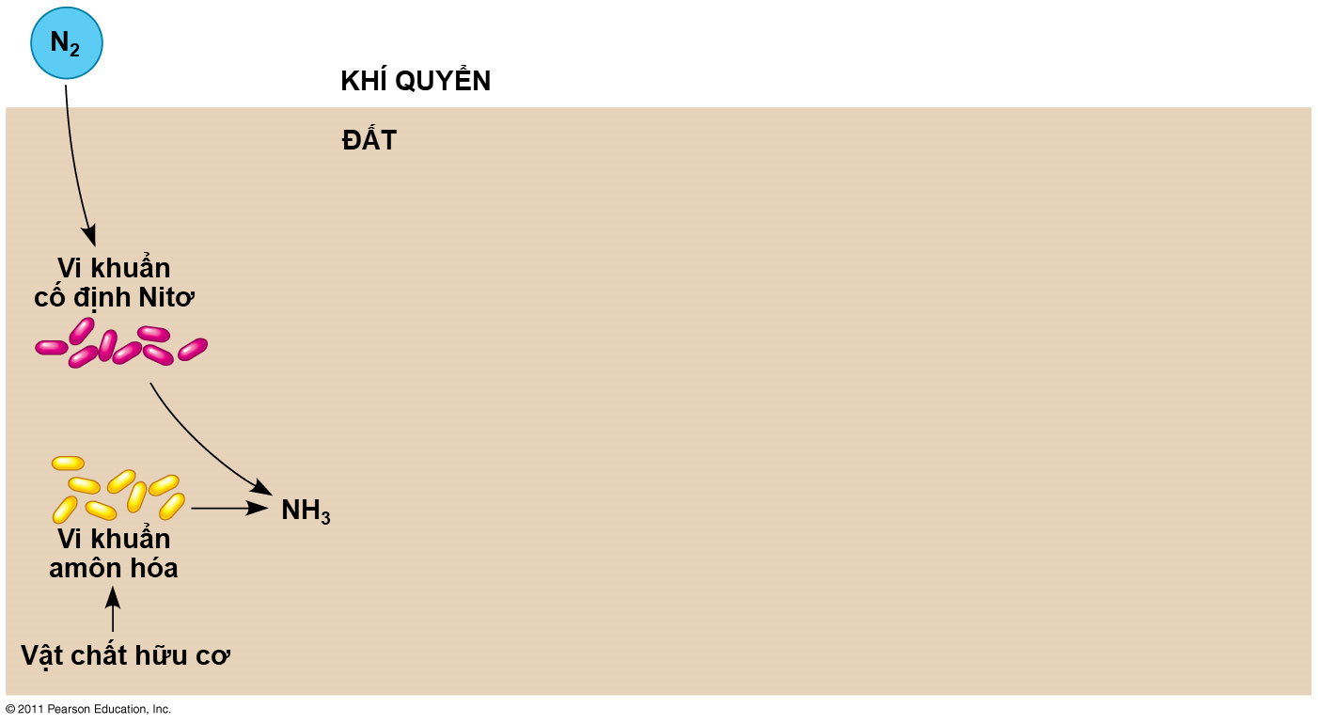
III-QUÁ TRÌNH CHUYỂN HÓA NITƠ TRONG ĐẤT VÀ CỐ ĐỊNH NITƠ
1. Chuyển hóa nitơ trong đất

Slide 8
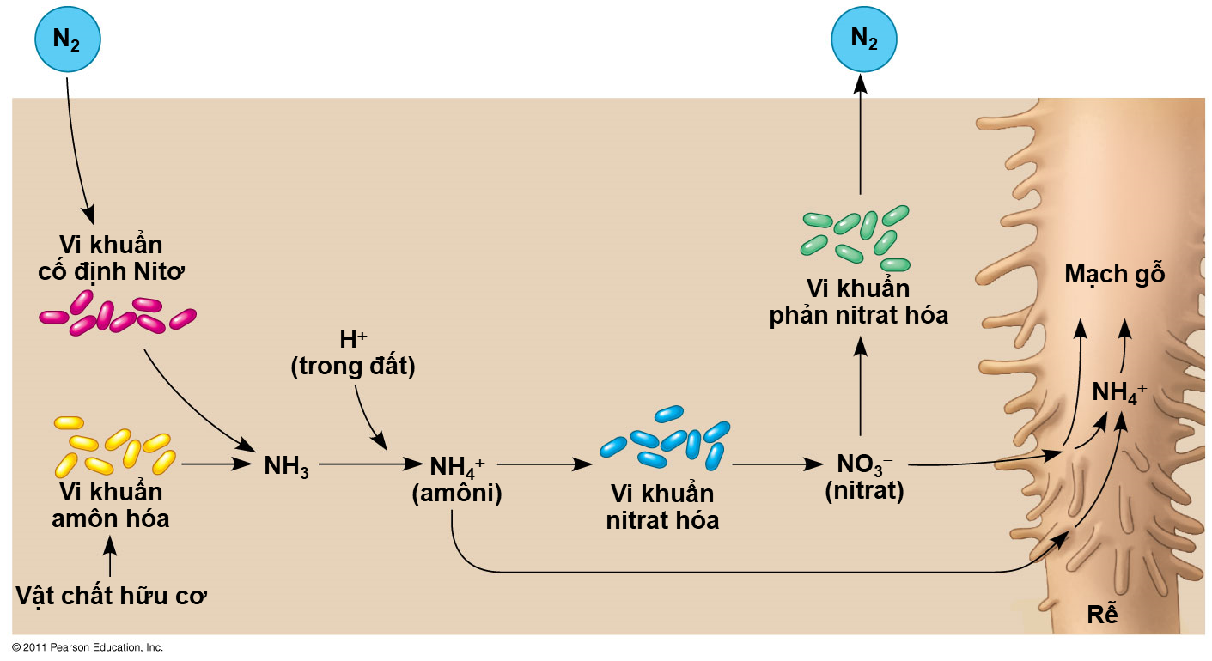
III-QUÁ TRÌNH CHUYỂN HÓA NITƠ TRONG ĐẤT VÀ CỐ ĐỊNH NITƠ
1. Chuyển hóa nitơ trong đất

Slide 9
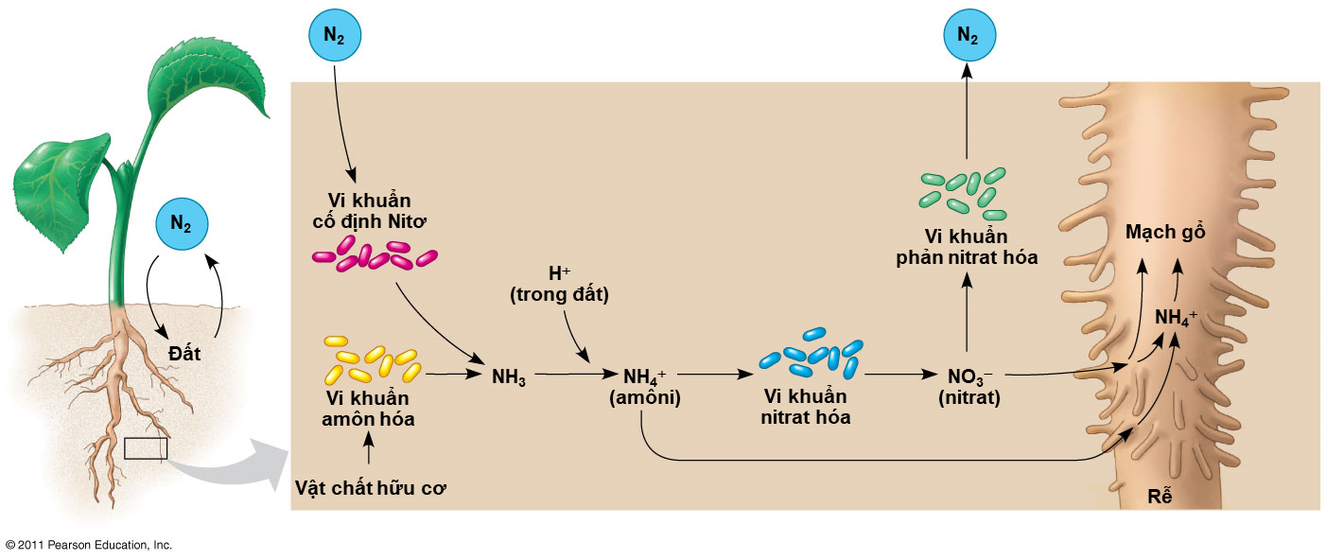
III-QUÁ TRÌNH CHUYỂN HÓA NITƠ TRONG ĐẤT VÀ CỐ ĐỊNH NITƠ
1. Chuyển hóa nitơ trong đất

Slide 10
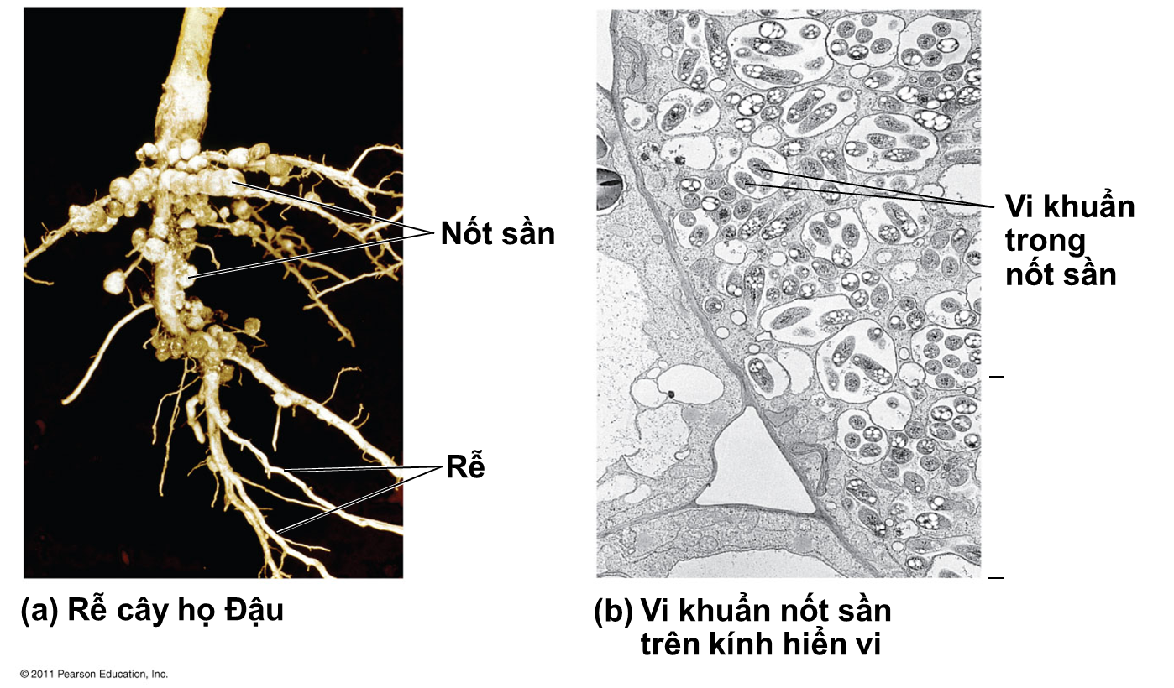
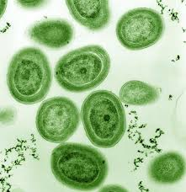
III-QUÁ TRÌNH CHUYỂN HÓA NITƠ TRONG ĐẤT VÀ CỐ ĐỊNH NITƠ
2. Quá trình cố định nitơ phân tử bằng con đường sinh học:
- Là quá trình: N₂ + 3H₂ → 2NH₃
- Cần enzym Nitrogenaza có trong nhóm Vi khuẩn cố định nitơ (sống tự do hoặc sống cộng sinh).
Vi khuẩn lam Cyanobacteria
(sống tự do trong ruộng lúa)

Slide 11
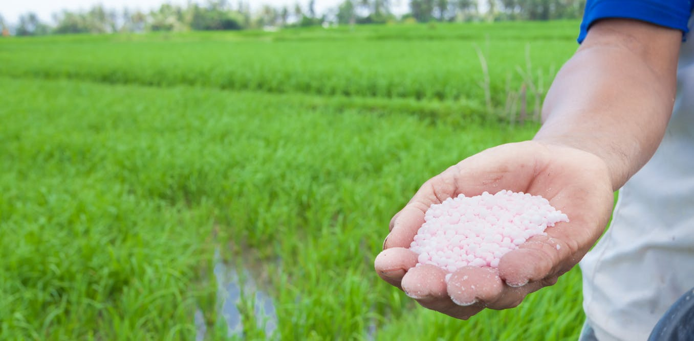
IV. PHÂN BÓN VỚI NĂNG SUẤT CÂY TRỒNG VÀ MÔI TRƯỜNG
1. Bón phân hợp lý và năng suất cây trồng
Bón phân như thế nào là hợp lí ? Bón phân hợp lí đem lại những lợi ích gì ?
→Bón phân hợp lí:
- Đúng loại, đủ số lượng và tỷ lệ các thành phần dinh dưỡng.
- Đúng nhu cầu giống, loài cây trồng.
- Phù hợp với thời kỳ sinh trưởng và phát triển của cây.
- Phù hợp với đất đai, thời tiết, mùa vụ.
→ Tác dụng: tăng năng suất cây + không gây ô nhiễm môi trường.

Slide 12
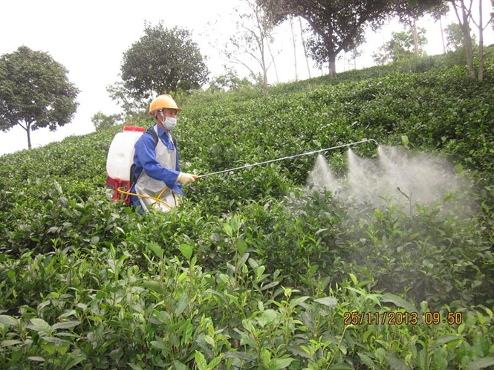
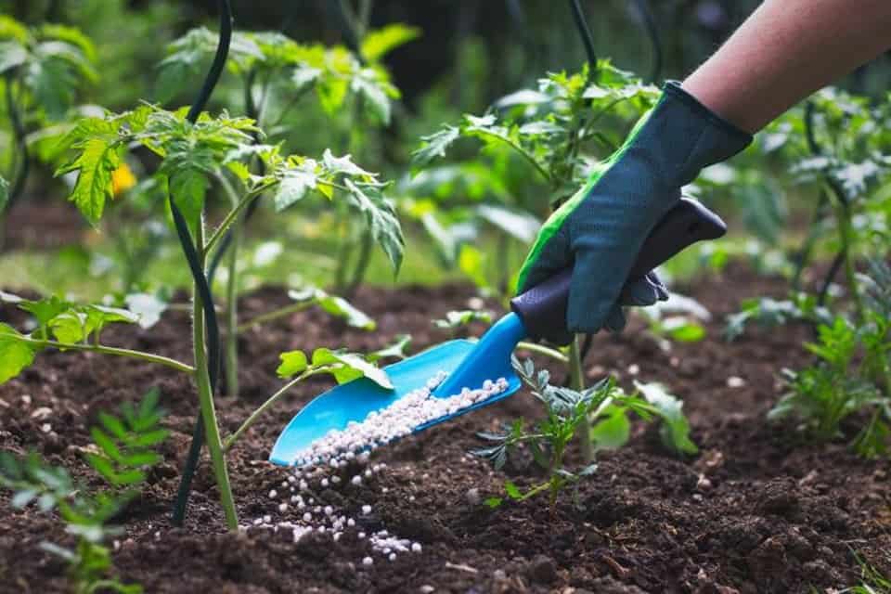
IV. PHÂN BÓN VỚI NĂNG SUẤT CÂY TRỒNG VÀ MÔI TRƯỜNG
2. Các phương pháp bón phân
Nêu những phương pháp bón phân cho cây
- Bón phân qua rễ
gồm bón lót và bón thúc
- Bón phân qua lá.

Slide 13
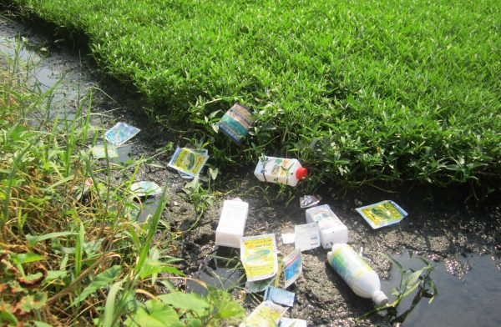
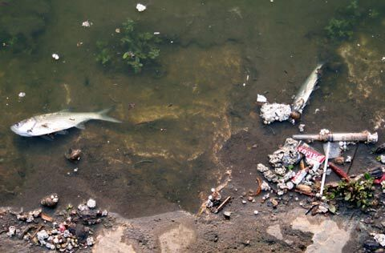
IV. PHÂN BÓN VỚI NĂNG SUẤT CÂY TRỒNG VÀ MÔI TRƯỜNG
3. Phân bón và môi trường
Bón phân quá mức có ảnh hưởng đến môi trường không? Giải thích
- Bón phân quá mức → gây ô nhiễm môi trường nước.

Slide 14
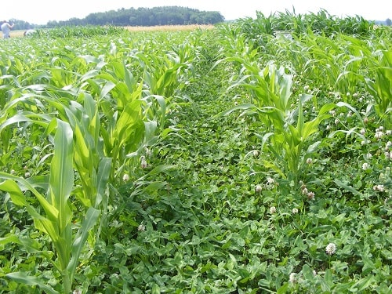
CỦNG CỐ:
Tại sao trồng xen kẽ hoặc trồng luân canh các cây họ đậu với cây ngũ cốc thì độ phì của đất tăng?
Hình ảnh cánh đồng ngô trồng xen xanh với đậu.

Slide 15
CỦNG CỐ:
Tại sao trồng xen kẽ hoặc trồng luân canh các cây họ đậu với cây ngũ cốc thì độ phì của đất tăng?
Trồng xen kẽ hoặc luân canh các cây họ đậu với cây ngũ cốc có tác dụng tăng cường nguồn đạm sinh học cho cây trồng, do VK nốt sần sống cộng sinh trong rễ cây họ đậu có khả năng cố định nitơ tự do cung cấp 1 phần cho cây đậu, phần khác cung cấp cho đất (cho cây ngũ cốc). Mặt khác, rễ đậu có khả năng tiết axit biến các hợp chất khoáng khó tan thành dễ tan, cây hấp thụ dễ dàng.

Slide 16
DẶN DÒ
- GHI BÀI ĐẦY ĐỦ
- LÀM BÀI TẬP
- ĐỌC TRƯỚC NỘI DUNG TIẾT SAU:
“BÀI 7. THỰC HÀNH THÍ NGHIỆM THOÁT HƠI NƯỚC”

